Slide 1
Álgebra Linear com Python para Machine Learning e Modelagem Matemática
Prof. Luciano Galdino

Slide 2
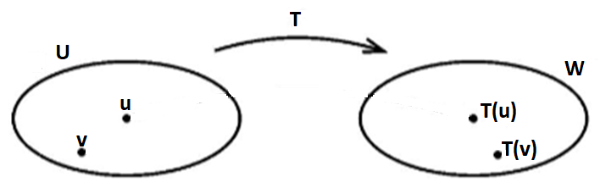

Transformação Linear
Muito importante em várias áreas, como Engenharia, Matemática, Física, Deep Learning, Medicina, Astronomia... Devido a sua forte aplicação em computação gráfica, processamento de imagens, criptografia, geometria diferencial...
Associação de cada elemento de um conjunto a um único elemento de outro conjunto.
$$T:U→W$$

Slide 3
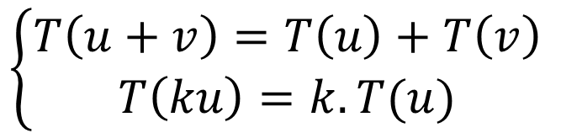
Transformação Linear
Condições para satisfazer a linearidade de uma transformação:
$$\left\{\begin{aligned}T\left(u+v\right)=T\left(u\right)+T\left(v\right) \\ T\left(ku\right)=k.T(u) \end{aligned}\right.$$

Slide 4
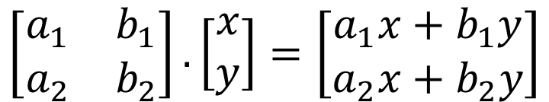
Notação Matricial Transformação Linear
$$T\left(x,y\right)=(a_{1}x+b_{1}y,a_{2}x+b_{2}y)$$
$$\left[\begin{matrix}a_{1} & b_{1} \\ a_{2} & b_{2}\end{matrix}\right].\left[\begin{matrix}x \\ y\end{matrix}\right]=\left[\begin{matrix}a_{1}x+b_{1}y \\ a_{2}x+b_{2}y\end{matrix}\right]$$
Matriz da transformação T

Slide 5
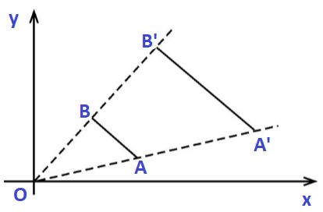

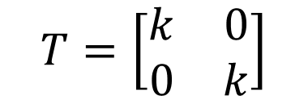

Tipos de Transformação
1) Homotetia: segmentos homólogos. Proporções iguais.
Matriz da transformação
$$T=\left[\begin{matrix}k & 0 \\ 0 & k\end{matrix}\right]$$
$$\left[\begin{matrix}k & 0 \\ 0 & k\end{matrix}\right].\left[\begin{matrix}x \\ y\end{matrix}\right]=\left[\begin{matrix}kx \\ ky\end{matrix}\right]$$

Slide 6
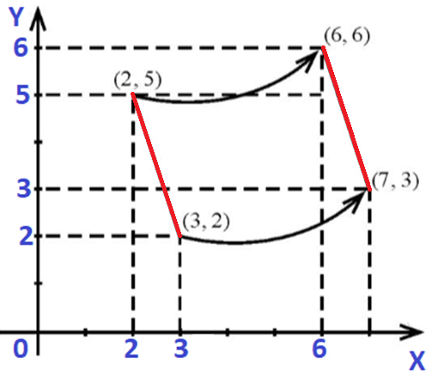
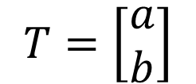
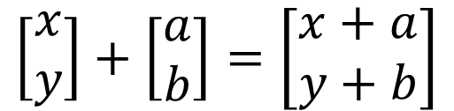
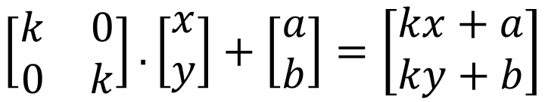
2) Translação: movimento que mantém todas as suas propriedades geométricas (tamanho, ângulo e distâncias).
Matriz da transformação
$$T=\left[\begin{matrix}a \\ b\end{matrix}\right]$$
$$\left[\begin{matrix}x \\ y\end{matrix}\right]+\left[\begin{matrix}a \\ b\end{matrix}\right]=\left[\begin{matrix}x+a \\ y+b\end{matrix}\right]$$
Composição Homotetia e translação
$$\left[\begin{matrix}k & 0 \\ 0 & k\end{matrix}\right].\left[\begin{matrix}x \\ y\end{matrix}\right]+\left[\begin{matrix}a \\ b\end{matrix}\right]=\left[\begin{matrix}kx+a \\ ky+b\end{matrix}\right]$$

Slide 7
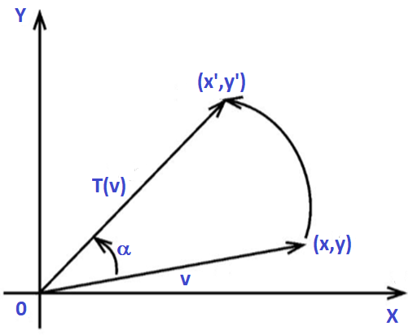
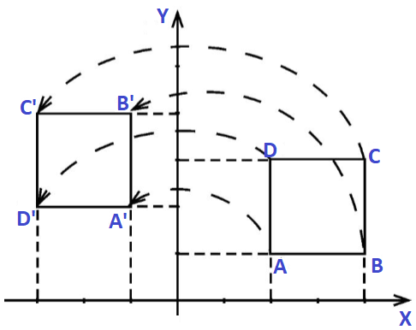
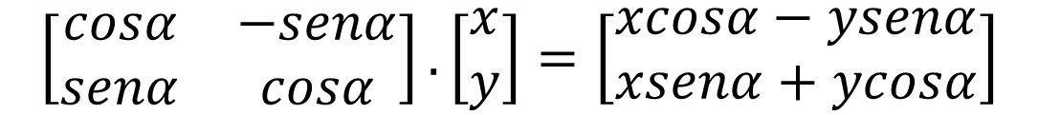
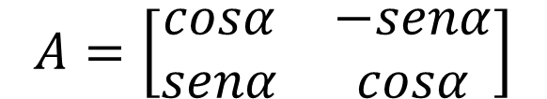
3) Rotação: giro ao redor de um eixo de rotação.
Matriz da transformação
$$A=\left[\begin{matrix}cosα & −senα \\ senα & cosα\end{matrix}\right]$$
$$\left[\begin{matrix}cosα & −senα \\ senα & cosα\end{matrix}\right].\left[\begin{matrix}x \\ y\end{matrix}\right]=\left[\begin{matrix}xcosα−ysenα \\ xsenα+ycosα\end{matrix}\right]$$

Slide 8
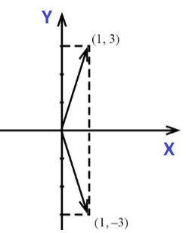
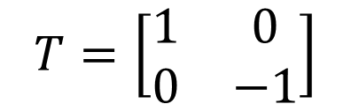
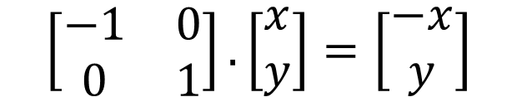
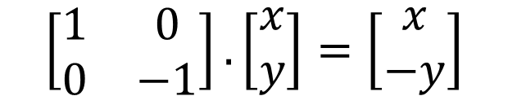
4) Reflexão ou Simetria: Posições opostas a um referencial
Matriz da transformação
$$T=\left[\begin{matrix}1 & 0 \\ 0 & −1\end{matrix}\right]$$
$$\left[\begin{matrix}1 & 0 \\ 0 & −1\end{matrix}\right].\left[\begin{matrix}x \\ y\end{matrix}\right]=\left[\begin{matrix}x \\ −y\end{matrix}\right]$$
$$\left[\begin{matrix}−1 & 0 \\ 0 & 1\end{matrix}\right].\left[\begin{matrix}x \\ y\end{matrix}\right]=\left[\begin{matrix}−x \\ y\end{matrix}\right]$$

Slide 9
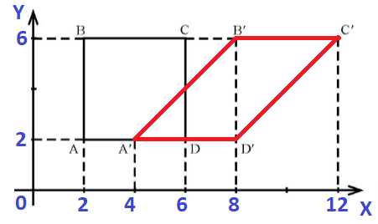
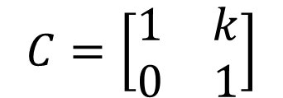
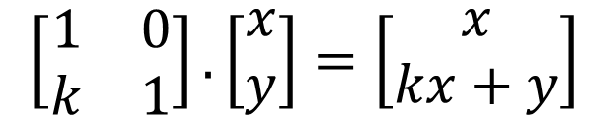
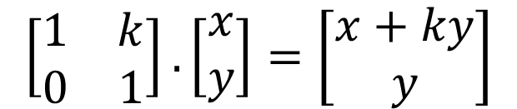
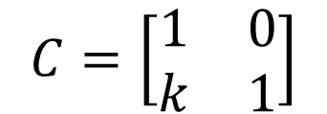
5) Cisalhamento: transformação que altera a forma geométrica do corpo ou a direção do vetor
Matriz da transformação
$$C=\left[\begin{matrix}1 & k \\ 0 & 1\end{matrix}\right]$$
K ≠ 0
$$\left[\begin{matrix}1 & k \\ 0 & 1\end{matrix}\right].\left[\begin{matrix}x \\ y\end{matrix}\right]=\left[\begin{matrix}x+ky \\ y\end{matrix}\right]$$
Eixo x
$$C=\left[\begin{matrix}1 & 0 \\ k & 1\end{matrix}\right]$$
$$\left[\begin{matrix}1 & 0 \\ k & 1\end{matrix}\right].\left[\begin{matrix}x \\ y\end{matrix}\right]=\left[\begin{matrix}x \\ kx+y\end{matrix}\right]$$
Eixo y

Slide 10
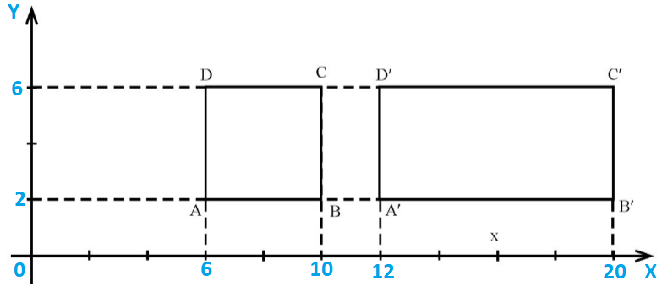
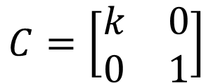
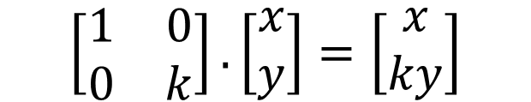
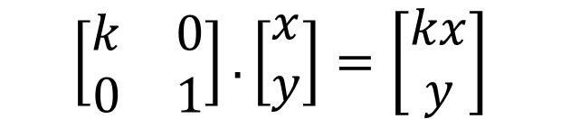
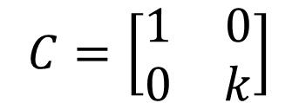
6) Alongamento (dilatação) ou contração: deformação por aumento ou diminuição de comprimento ou largura
Matriz da transformação
$$C=\left[\begin{matrix}k & 0 \\ 0 & 1\end{matrix}\right]$$
K ≠ 0
$$\left[\begin{matrix}k & 0 \\ 0 & 1\end{matrix}\right].\left[\begin{matrix}x \\ y\end{matrix}\right]=\left[\begin{matrix}kx \\ y\end{matrix}\right]$$
Eixo x
$$C=\left[\begin{matrix}1 & 0 \\ 0 & k\end{matrix}\right]$$
$$\left[\begin{matrix}1 & 0 \\ 0 & k\end{matrix}\right].\left[\begin{matrix}x \\ y\end{matrix}\right]=\left[\begin{matrix}x \\ ky\end{matrix}\right]$$
Eixo y

Slide 11

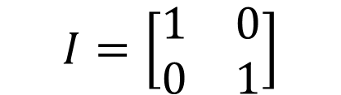
7) Transformação Identidade: transforma cada ponto nele mesmo.
Matriz da transformação
$$I=\left[\begin{matrix}1 & 0 \\ 0 & 1\end{matrix}\right]$$
$$\left[\begin{matrix}1 & 0 \\ 0 & 1\end{matrix}\right].\left[\begin{matrix}x \\ y\end{matrix}\right]=\left[\begin{matrix}x \\ y\end{matrix}\right]$$

Slide 12


8) Transformação Nula: objetivo de deslocar para a origem
Matriz da transformação
$$N=\left[\begin{matrix}0 & 0 \\ 0 & 0\end{matrix}\right]$$
$$\left[\begin{matrix}0 & 0 \\ 0 & 0\end{matrix}\right].\left[\begin{matrix}x \\ y\end{matrix}\right]=\left[\begin{matrix}0 \\ 0\end{matrix}\right]$$

Slide 13
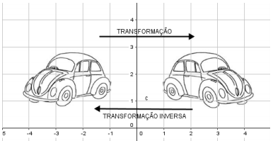


9) Transformações Lineares Inversas: reverte a transformação à sua forma original.
$$T:U→W$$
$$T^{−1}:W→U$$

